Slide 1
RELACJA ZDJĘCIOWA Z PRZYZNANIA NAGRÓD W KONKURSIE LOGOPEDYCZNYM
„Zwariowańce oddechowe, czyli oddechowe pomoce logopedyczne”
Koordynatorzy:
Jolanta Pluta
Milena Maliszewska

Slide 2
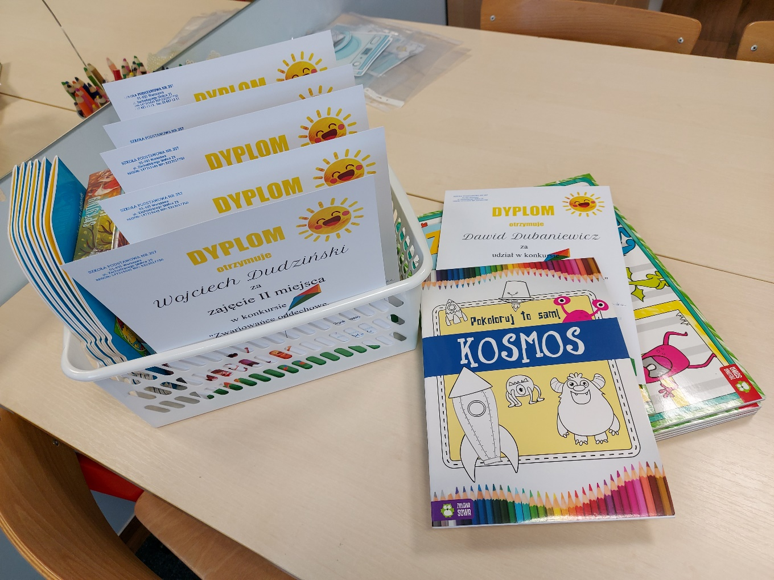
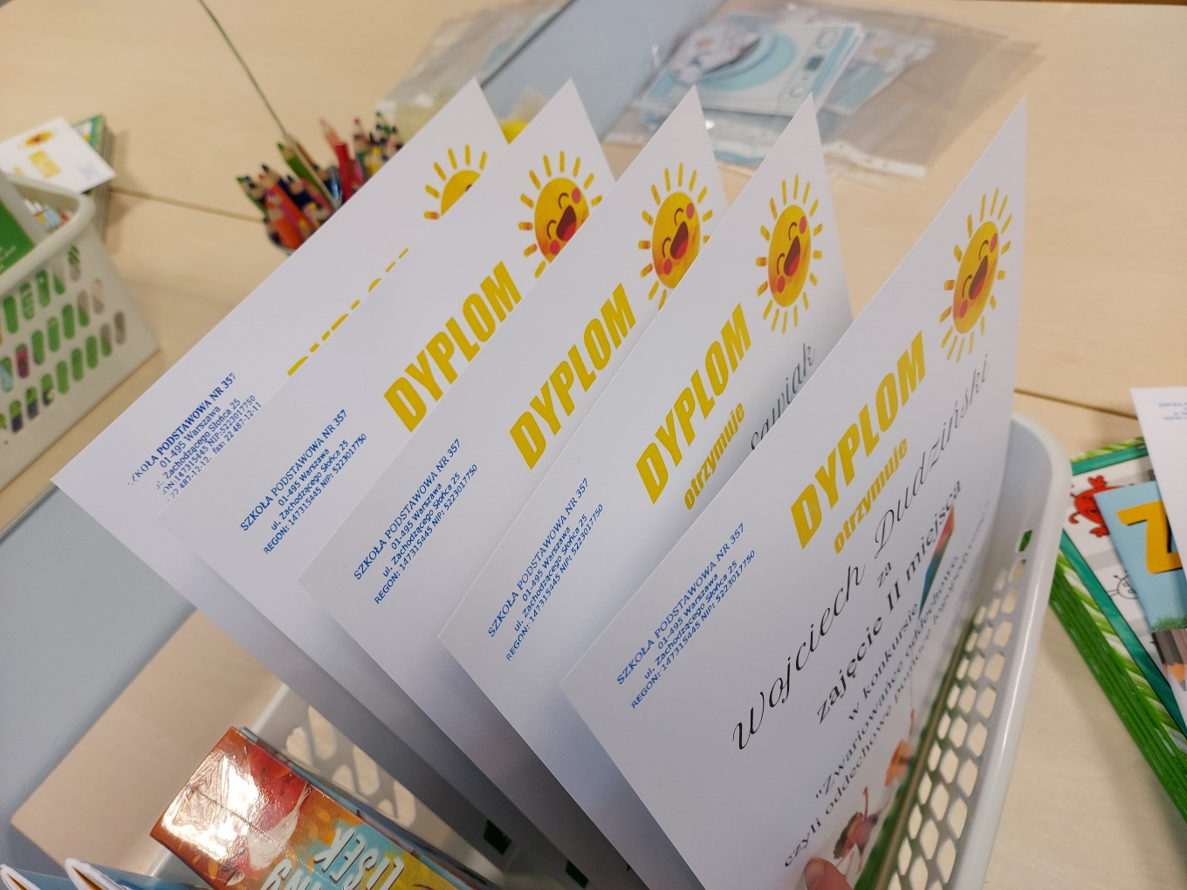

Slide 3
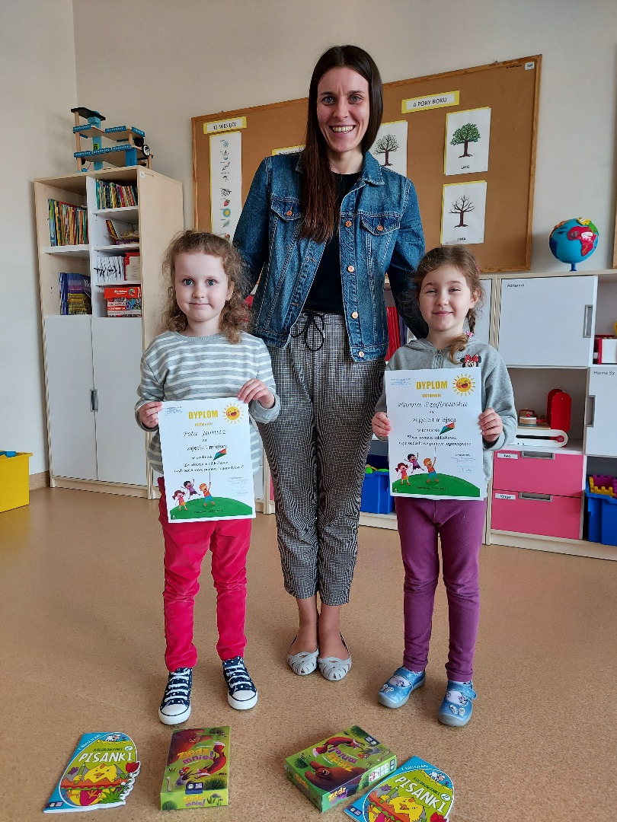
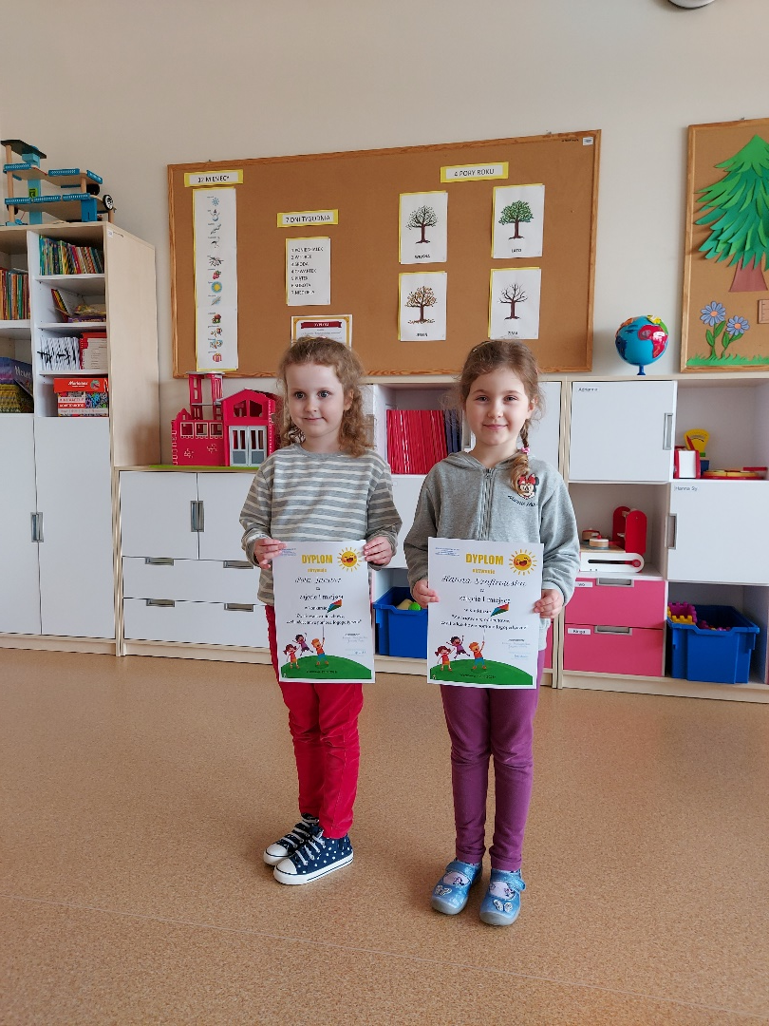
I miejsce
Hanna Szafirowska, Żyrafki Pola Janusz, Żyrafki

Slide 4
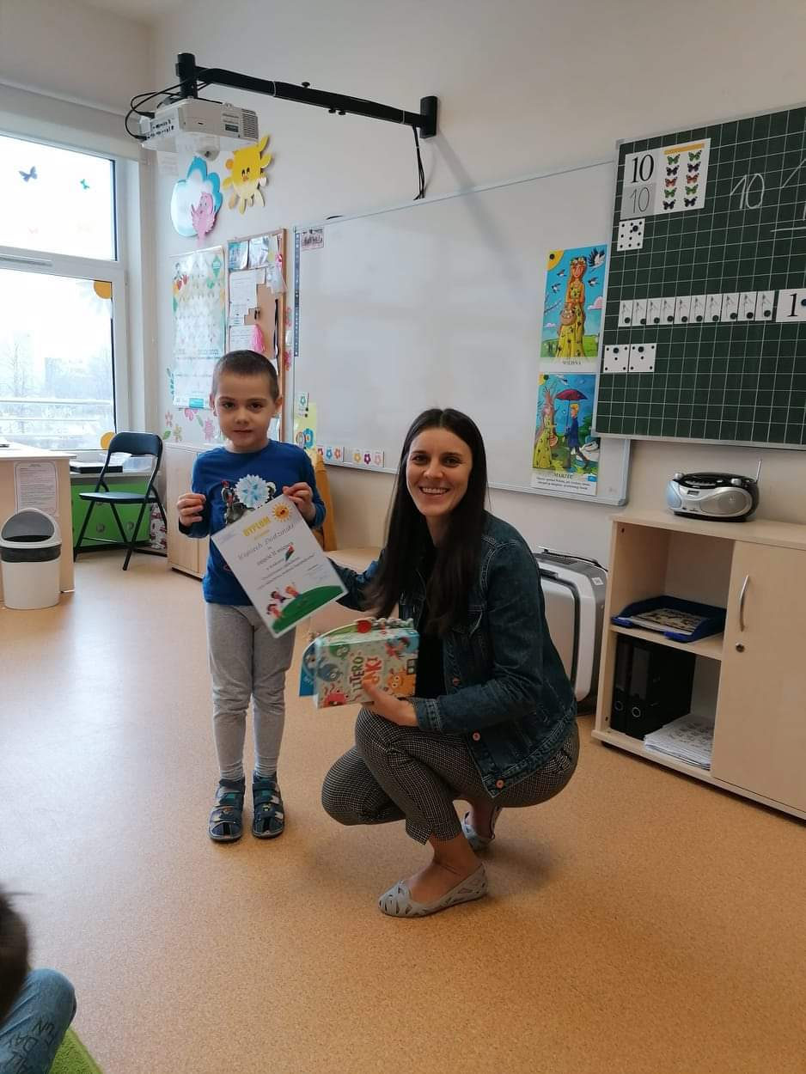
II miejsce
Wojciech Dudziński, grupa 0c
Zuzanna Kopeć, Biedronki

Slide 5
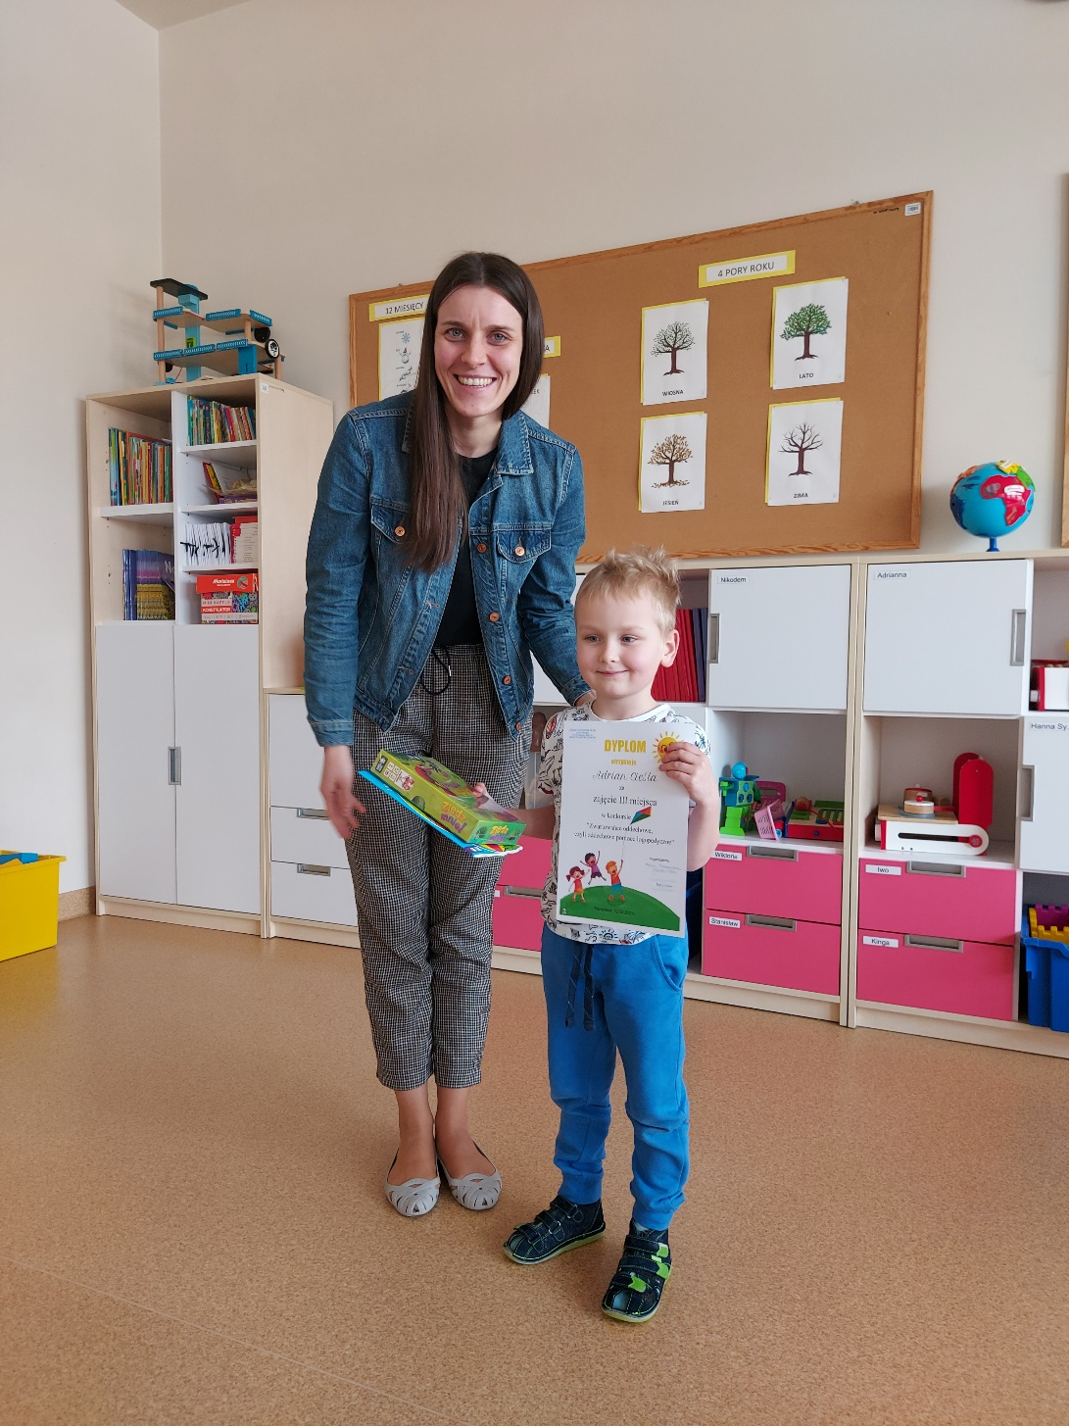
III miejsce
Adrian Cieśla, Żyrafki
Stanisław Sawiak, Jeżyki

Slide 6
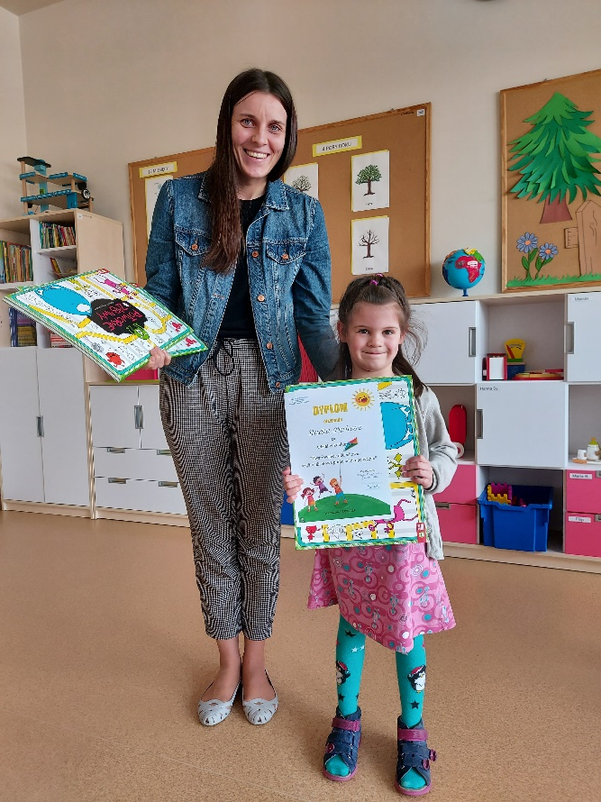
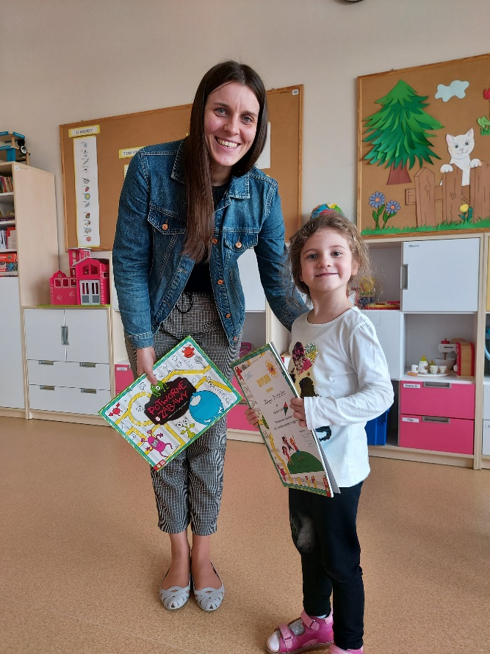
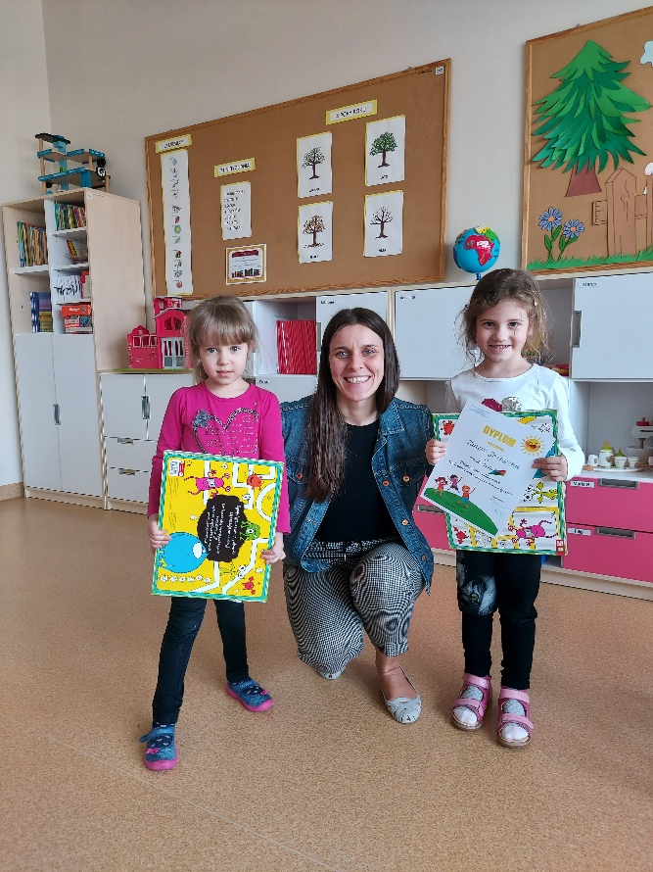
Wyróżnienia:
Maria Kawecka, Żyrafki
Kinga Jeziorska, Żyrafki
Emilia Król, Żyrafki
Nadia Pyrkosz, Żyrafki

Slide 7
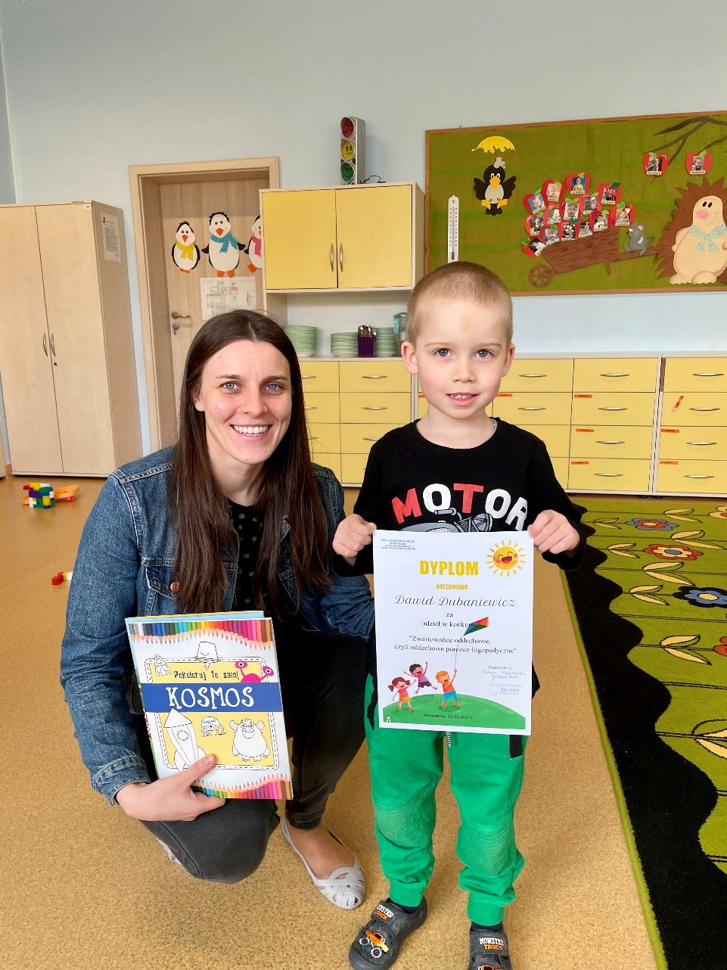
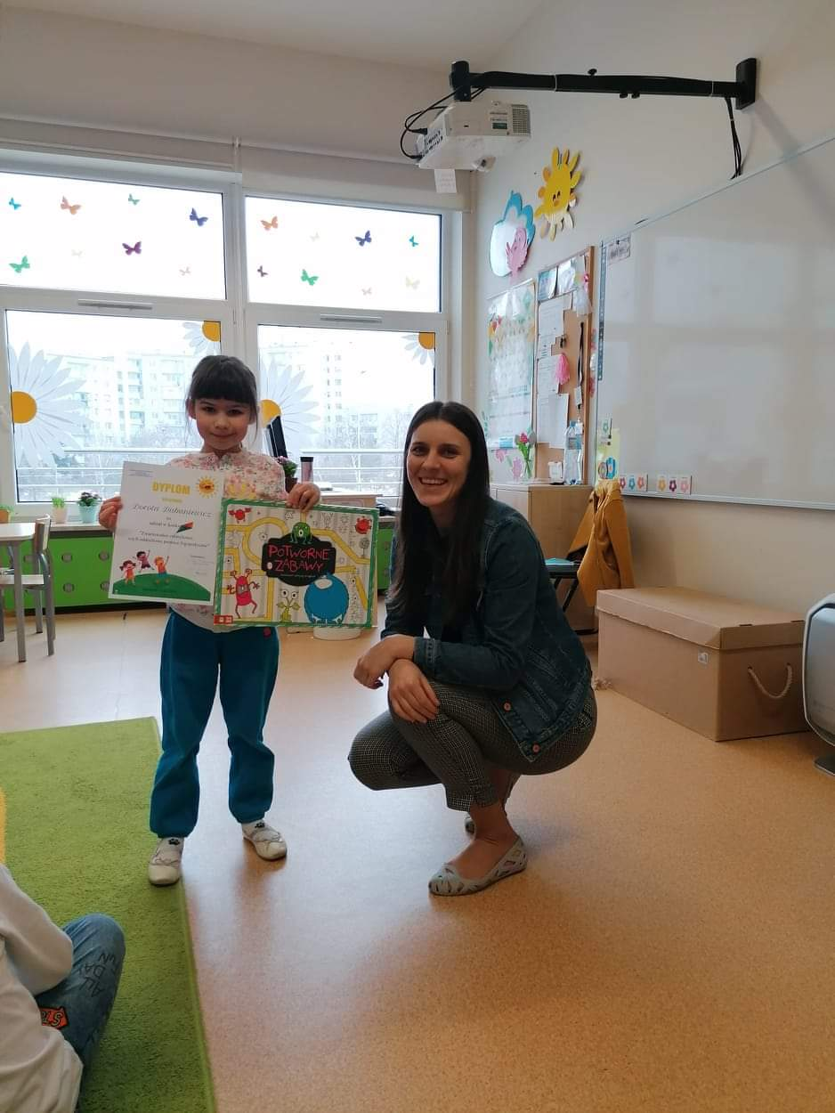
Wyróżnienia:
Dawid Dubaniewicz, Jeżyki Dorota Dubaniewicz, 0c

